Slide 1
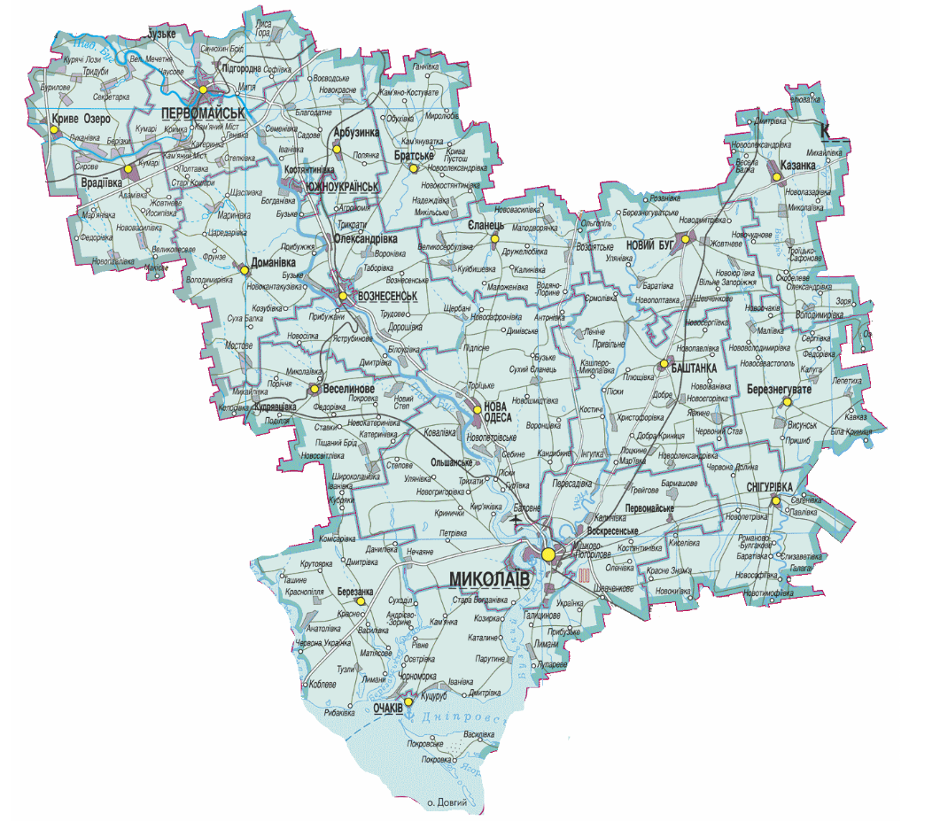
СТАН СПРАВ за 5 місяців 2021 року
у філії Державної установи «Центр пробації»
в Миколаївській області та її структурних підрозділах

Slide 2
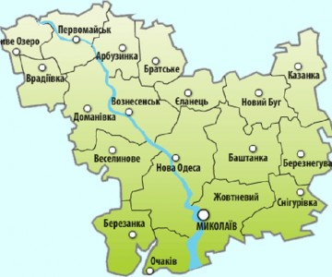
Організаційна структура, кадрові питання, навчання
Укомплектованість підрозділів згідно із штатним розкладом
Філія Державної установи «Центр пробації»
в Миколаївській області
9 відділів 15 секторів
121 штат / 112 факт ( 92,6%)
Навчання персоналу філії протягом І півріччя
0
первинне
5
з них
0
підвищення кваліфікації
45 працівників є кураторами пробаційних програм та працюють у 22-х підрозділах (92 %)
5
дистанційне (онлайн курс)

Slide 3
Матеріально-технічне забезпечення, цільові програми
100 % підрозділів пробації забезпечені приміщеннями з юридичним оформленням (укладено 22 договори оренди)
23 приміщення використовуються для розміщення підрозділів та апарата філії
2513,16 кв. м.
загальна площа приміщень, що орендуються
Орендна плата згідно з умовами укладених договорів оренди приміщень складає 1 грн. на рік
Підтримка громади
Органами місцевого самоврядування м. Миколаєва та Миколаївської області розглянуто та затверджено цільові (Комплексні) програми щодо забезпечення безпеки громади:
на 2020 рік – 17 Програм;
на 2021 рік – 16 Програм.
Окремими органами місцевого самоврядування Миколаївської області задля покращення матеріально-технічної бази підрозділів пробації Миколаївщини
передбачено у бюджеті на 2021 рік 62 500 гривень.

Slide 4
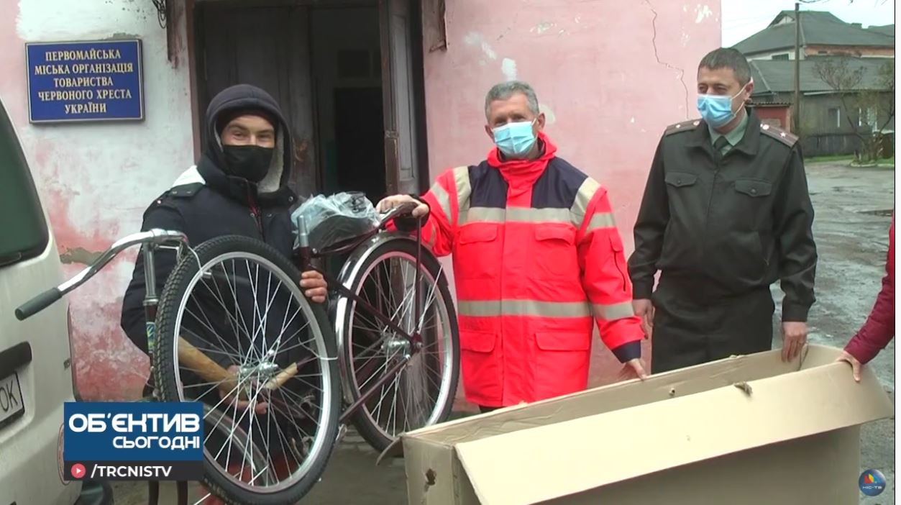
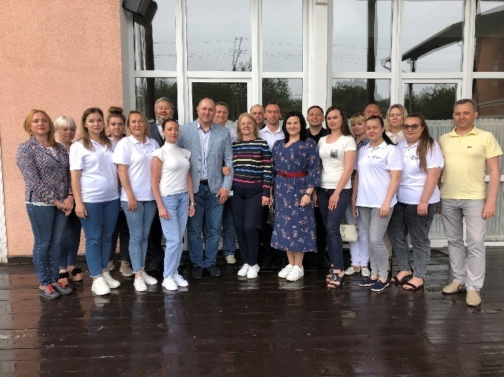
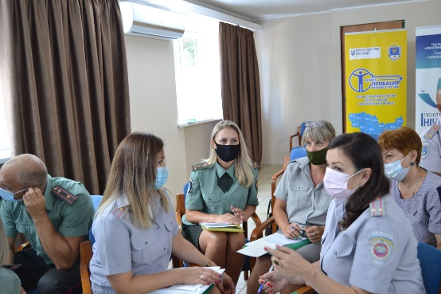
Висвітлення діяльності органу пробації в засобах масової інформації та соціальних мережах, взаємодія з громадою
З початку
2021 року
231
публікація в мережі Інтернет
2
сюжети на телебаченні
12
матеріалів в друкованих виданнях
Громадська організація “Пенітенціарна ініціатива”
Громадська організація “ Наркологічний центр Друге дихання ”
Всеукраїнська благодійна організація “Ініціатива заради життя”
Громадські формування з охорони громадського порядку міста Миколаєва “СОКІЛ” та “КАСКАД”
Приватна мовна школа "Eadric«
Громадська організація “ Центр “ Джерело ”
ГО « Миколаївська організація ФСТ «Динамо» України на базі ДЮСШ "Динамо"
сформовано Банк ресурсів (громадських та державних організацій) для покриття криміногенних потреб підоблікових
на 100%
підро
підрозділів співпрацюють з громадськими організаціями
підрозділів співпрацюють з державними організаціями

Slide 5
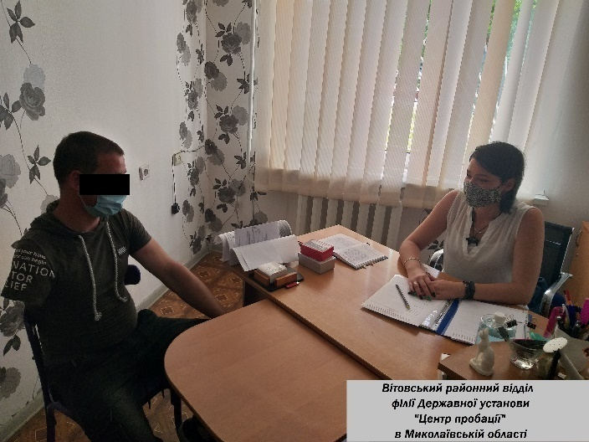
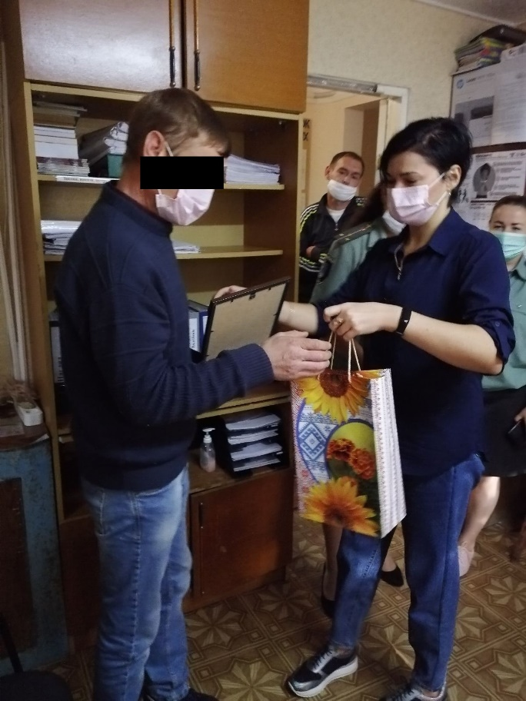
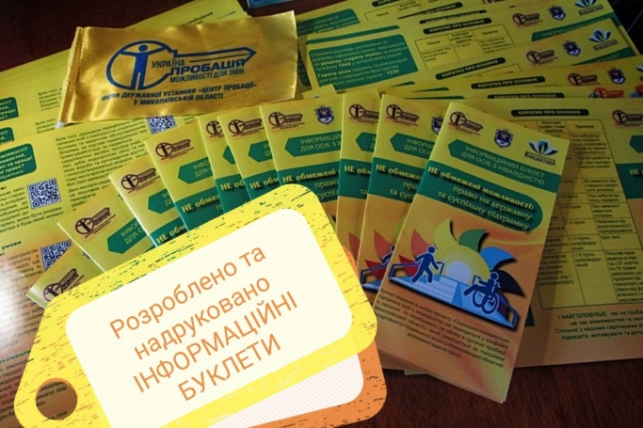
Завдяки ініціативності громадської організації «Пенітенціарна ініціатива» та за підтримки Департаменту соціального захисту населення Миколаївської обласної державної адміністрації (у рамках Комплексної програми Миколаївської ОДА «Турбота»)
Другий рік поспіль люди з інвалідністю, які перебувають на обліку підрозділів філії Центру пробації в Миколаївській області мають можливість отримати різного виду допомогу

Slide 6
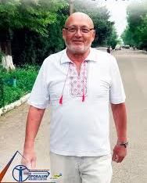
Волонтери пробації
Станом на кінець грудня 2020 року в підрозділах філії Державної установи “ Центр пробації ” в Миколаївській області здійснюють свої повноваження 29 волонтерів пробації,
які охоплюють понад 92 % усіх підрозділів філії.
Волонтери пробації
Миколаївської області:
36% - чоловіки;
71% - жінки.
З них переважна більшість (60%)
віком від 36 до 55 років
та у 75 % вища освіта.
Найактивніше волонтери пробації області долучаються до
соціально-виховної роботи
з суб'єктами пробації та
психологічного консультування.

Slide 7
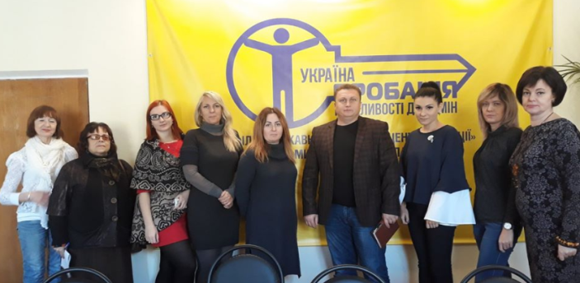
Робота консультативних кабінетів протягом І кварталу 2021 року
З квітня 2018 року за підтримки Агенства США з міжнародного розвитку (USAID) та впроваджено PATH у партнерстві з ВБО «Мережа організацій, що працюють у пенітенціарній сфері» та у рамках проєкту «Заради життя» (Serving Life) на базі філії розпочав функціонування кабінет консультування, який працює з клієнтами Центрального, Заводського та Миколаївського районних відділів, а з 11 листопада 2019 року на базі Корабельного районного відділу розпочав свою роботу другий Кабінет консультування, який охоплює суб'єктів пробації Корабельного та Вітовського районних відділів.
Робота Кабінетів консультування дає змогу клієнтам пробації безкоштовно пройти тестування на наявність
таких соціально небезпечних хвороб, як ВІЛ-інфекція, туберкульоз, вірусний гепатит С,
отримати консультацію спеціаліста, пройти обстеження та лікування в медичному закладі.
84
Загальна кількість громадян, які звернулись до Кабінетів консультування
20
Проведено в кабінеті тестування швидкими тестами на ВІЛ
32
Виявлено громадян з підозрою на вірусний гепатит С
41
Виявлено громадян з підозрою на туберкульоз

Slide 8
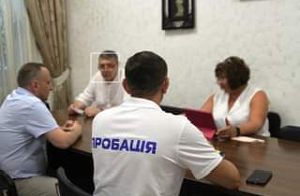
Єдиний реєстр засуджених та осіб, узятих під варту в органах пробації
Кількість працівників, які пройшли навчання для роботи в Єдиному реєстрі засуджених – 33 особи.
Із серпня 2020 року розпочато роботу в Реєстрі.
Кількість введених до Єдиного реєстру засуджених діючих реєстраційних справ – 2090 (або 96,8%);
Кількість введених до Єдиного реєстру засуджених архівних реєстраційних справ – 1969 (або 24,26%).

Slide 9
Показники досудової, наглядової та пенітенціарної пробації
Досудова пробація
339
ухвал суду щодо складення досудової доповіді отримано
Наглядова пробація
319
94%
251
79%
1964
2749
підготовлено досудових доповідей (враховуючи залишок непідготовлених з мин. року)
підготовлено досудових доповідей за участю обвинувачених
перебуває на обліку засуджених
пройшло по обліку засуджених
298
88%
149
99%
87
4,4%
146
7,4%
з висновком про можливість виправлення без обмеження або позбавлення волі
надійшло на виконання вироків суду, що враховують позитивний висновок досудової доповіді
засуджених у виді позбавлення права обіймати певні посади або займатись певною діяльністю
засуджених у виді громадських робіт
Пенітенціарна пробація
1721
87,6%
10
0,5%
122
отримано запитів від установ виконання покарань
звільнені від відбування покарання з випробуванням
засуджених у виді виправних робіт
76
надіслано запитів щодо можливості проживання
50 (66%)
отримано позитивних відповідей
0,17%
4
1,03%
4
30
надіслано запитів щодо можливості працевлаштування
20 (67%)
отримано позитивних відповідей
засуджених за ухилення від відбування покарання
скасовано звільнення від відбування покарання з випробуванням
18
надіслано запитів щодо соціального патронажу осіб до 35 років
16 (89%)
отримано позитивних відповідей
18
0,65%
5
надіслано запитів щодо влаштування до спецустанов для звільнених осіб старше 35 років
засуджених, які вчинили повторні злочини після ознайомлення з порядком і умовами відбування покарання
4 (80%)
отримано позитивних відповідей

Slide 10
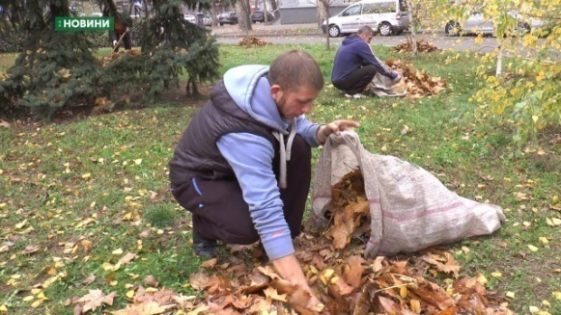
Адміністративні стягнення
Громадські роботи
З початку 2021 року на виконання надійшло 94 постанови суду щодо порушників. Найбільша кількість в Братському, Снігурівському та Єланецькому районах.
(протягом аналогічного періоду 2020 року – 120 постанов суду);
Нині перебуває на обліку 27 порушників
Суспільно корисні роботи
З початку 2021 року на виконання надійшло 45 постанов суду щодо порушників (у 2020 році – 43 постанови суду);
Відносно 4 осіб, що ухиляються від відбуття суспільно корисних робіт, складено адміністративні протоколи, передбачені статтею 183-2 КУпАП (у 2020 році таких протоколів складено – 4);
Знято з обліку по відбуттю адміністративного стягнення - 30 порушників.

